Slide 1




























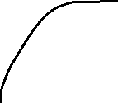












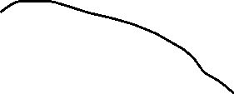



INTERNET
oobm
BCM
sw1
sw2
ubuntu1
sw1
sw1
sw1
sw1
sw1
sw1

